Slide 1

SEMINAR
REAKSI AGGLUTINASI EKSTRAK BIJI WIJEN (Sesamum indicum L.)
PADA UJI GOLONGAN DARAH O
YENI AVIDHATUL HUSNAH

Slide 2
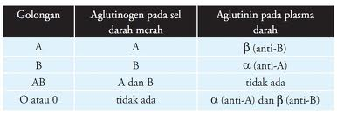
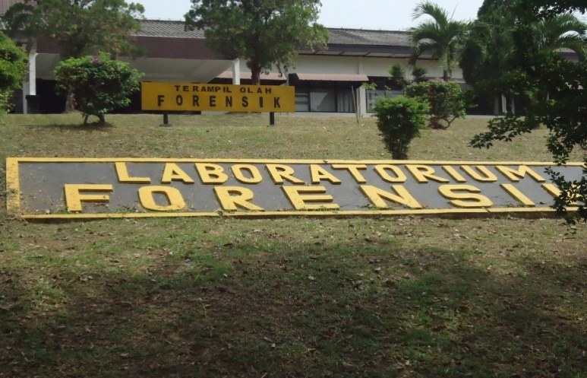
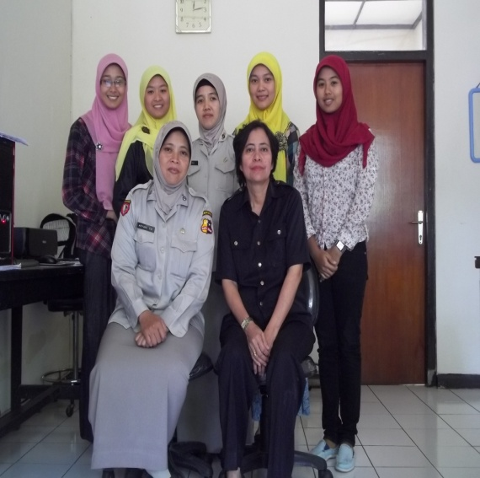

Latar Belakang
Tabel1. antigen dan antibodi golongan darah (Stedman, 2005)

Slide 3
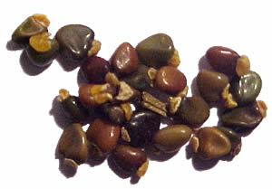
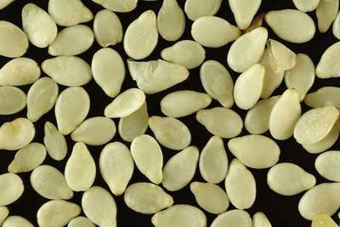
Biji Ulex europaeus anti-H yang ada selama ini.
Ketersediaan terbatas (import dari negeri Belanda)
Memiliki potensi hampir sama dengan lektin biji ulex
Alternatif anti-H lain pengganti biji Ulex europaeus

Slide 4
Permasalahan
Apakah ekstrak biji wijen dapat menjadi kandidat anti-H ?
Bagaimana efek agglutinasi ekstrak biji wijen terhadap golongan darah O?

Slide 5
Tujuan
1
Memperoleh kandidat anti-H yang berasal dari sumber hayati negara Indonesia.
2
Mempelajari efek agglutinasi ekstrak biji wijen pada uji golongan darah O.

Slide 6
Hipotesis
Hipotesis dari penelitian ini adalah pada ekstrak biji wijen dapat digunakan sebagai agglutinin pada pengujian golongan darah O.

Slide 7
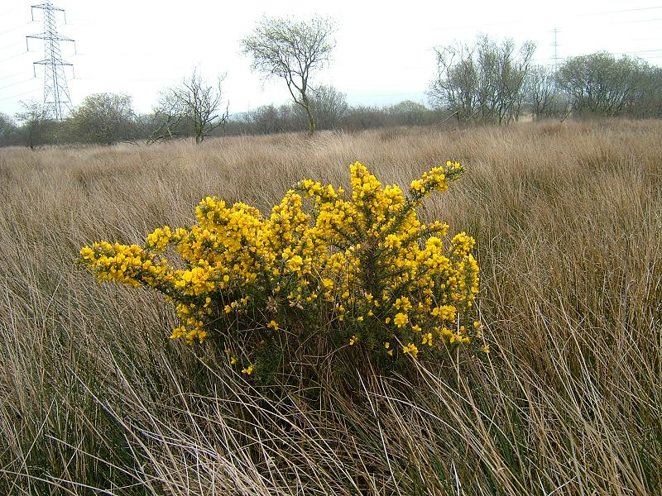
Tinjauan Pustaka
Klasifikasi
Divisio : Spermatophyta
Sub divisio : Angiospermae
Kelas : Monocotyledoneae
Ordo : Poales
Famili : Graminae
Genus : Oryza
Species : Oryza sativa L. var Inpara
(Yoshida, 1978)

Slide 8
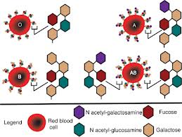
A. Golongan darah
Golongan darah merupakan hasil dari pengelompokkan darah berdasarkan ada atau tidaknya substansi antigen pada permukaan sel darah merah (eritrosit).
Golongan darah ditentukan oleh kehadiran atau ketidakhadiran antigen.Struktur kimia antigen golongan darah disusun oleh rantai gula panjang .
Gambar 1. Molekul karbohidrat pada permukaan eritrosit (Nathan & Oski, 2001).

Slide 9
b. Lektin
1. Lektin merupakan kelompok protein yang secara spesifik dapat berikatan dengan bagian karbohidrat tertentu dari molekul glikolipid atau glikoprotein.
2. Lektin terdapat pada berbagai macam bagian tumbuhan, terutama biji, namun juga dapat dijumpai pada berbagai hewan, terutama invertebrata (Lis dan Sharon, 1993).

Slide 10
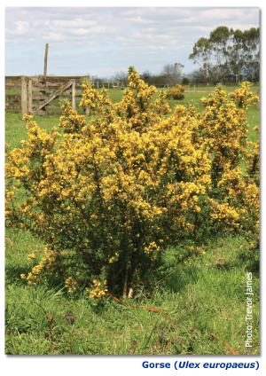
C. Ulex europaeus
Ulex europaeus adalah salah satu tanaman semak yang dapat tumbuh mencapai 1,5 m.
Gambar 2. biji ulex ( Burrill, LC, 1992 ).

Slide 11
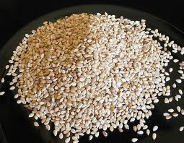
D. Sesamum indicum L.
“The queen of oil seeds crops”
Seluruh bagian tanaman wijen dapat dimanfaatkan, baik batang, daun maupun bijinya
Gambar 5. Tanaman dan biji dari Sesanum indicum L ( Tirtosuprobo, 2006 )

Slide 12
metode
Alat
Bahan
Pipet 12 buah
Gelas ukur 100ml
Timbangan analitik
Sentifugasi
Kertas saring
Mortar dan alu
Lancet steril
Gelas benda
Mikroskop
Ekstrak : biji wijen(kering), NaCl 0,9%.
Pengujian anti-O:
darah probandus (sudah diketahui golongan darahnya), alkohol steril 70%, anti-A, dan anti-B, ekstrak biji Ulex.

Slide 13
Cara Kerja
Pembuatan ekstrak biji wijen dan biji ulex
Ditunggu selama 3 hari
Pengujian reaksi
Uji darah probandus dengan ekstrak biji
Preparasi pada gelas benda
Pengamatan mikroskopi

Slide 14
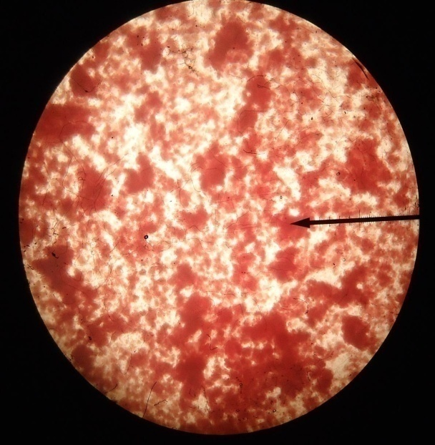
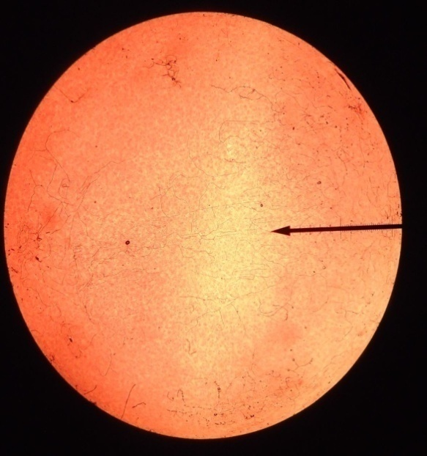
Hasil dan pembahasan
      Agglutinasi pada kontrol
Gambar 1. golongan darah A dengan anti-A
Gambar 2. golongan darah A dengan anti-B
# hasil reaksi disebut positif bila sel darah merah menggumpal
Sedangkan ketika ditetesi serum anti B darahnya tidak menggumpal (gambar 2) , karena tidak adanya aglutinogen B.

Slide 15
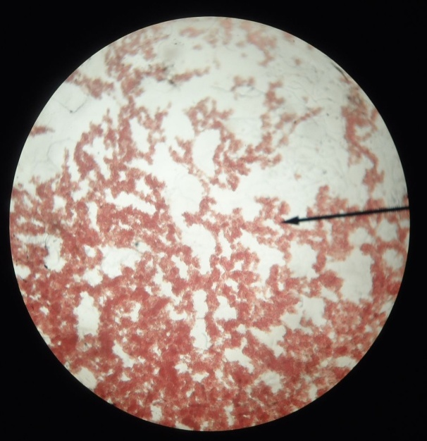
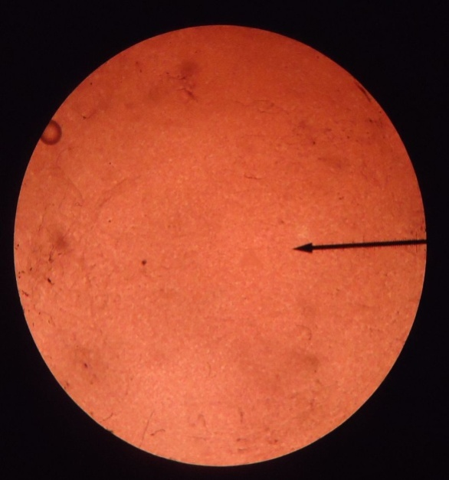
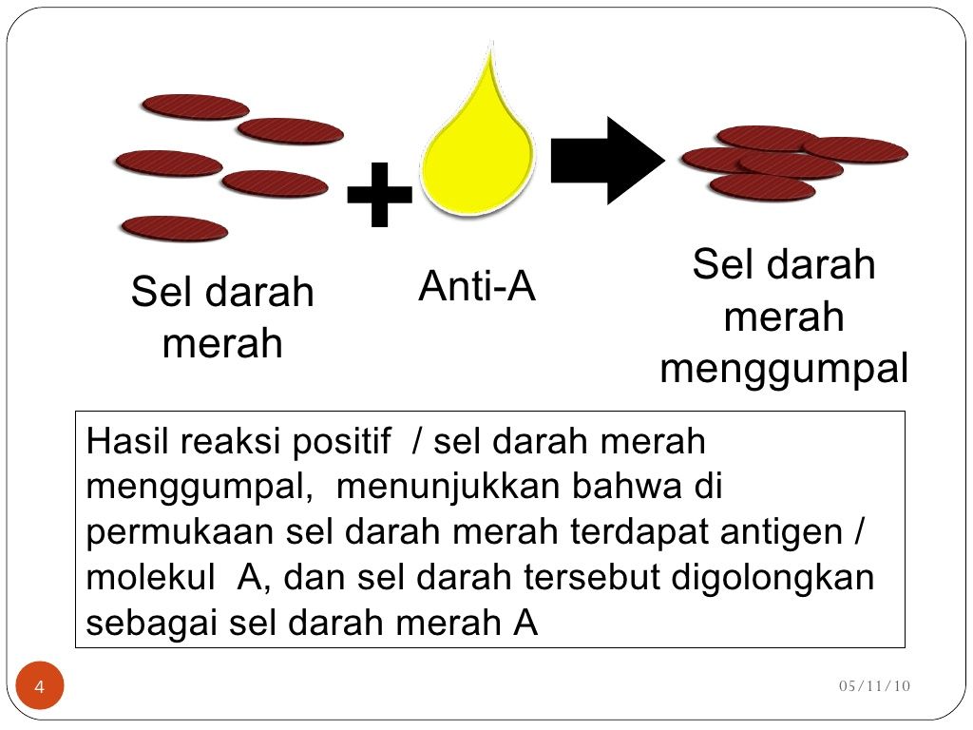
Gambar 3. golongan darah B dengan anti-B
Gambar 4. golongan darah B dengan anti-A

Slide 16
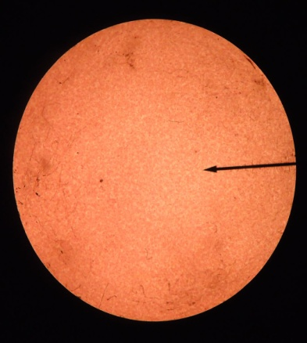
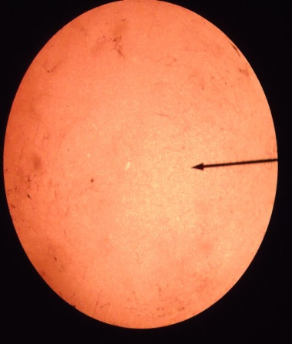
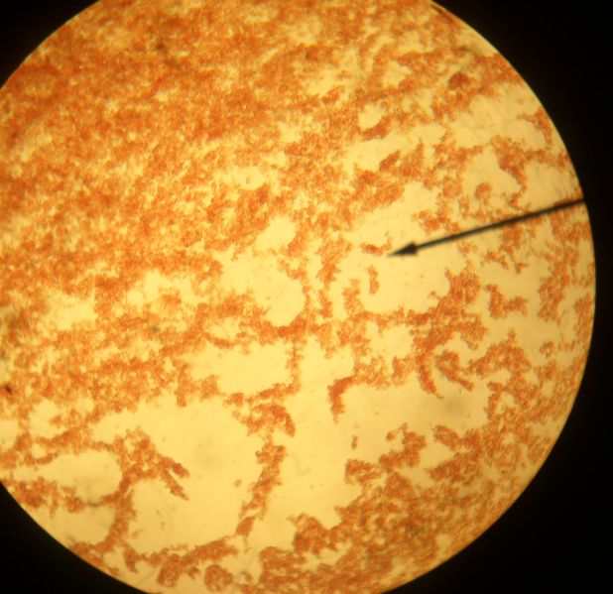
Gambar 5. golongan darah O dengan anti-A
Gambar 6. golongan darah O dengan anti-B
Gambar 7. golongan darah O dengan ekstrak biji Ulex
Pada golongan darah O yang ditetesi anti-A tidak menunjukkan adanya reaksi agglutinasi, hal serupa terjadi pada golongan darah O yang ditetesi anti-B.
Golongan darah O yang ditetesi ekstrak biji Ulex terlihat adanya reaksi aggluttinasi, dikarenakan adanya prinsip antigen-antibodi yang sesuai sehingga menimbulkan reaksi berupa gumpalan( agglutinasi).

Slide 17
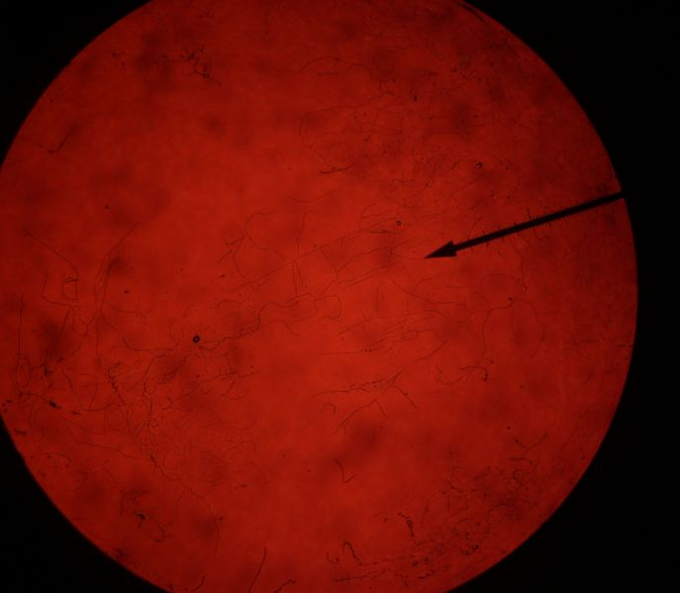
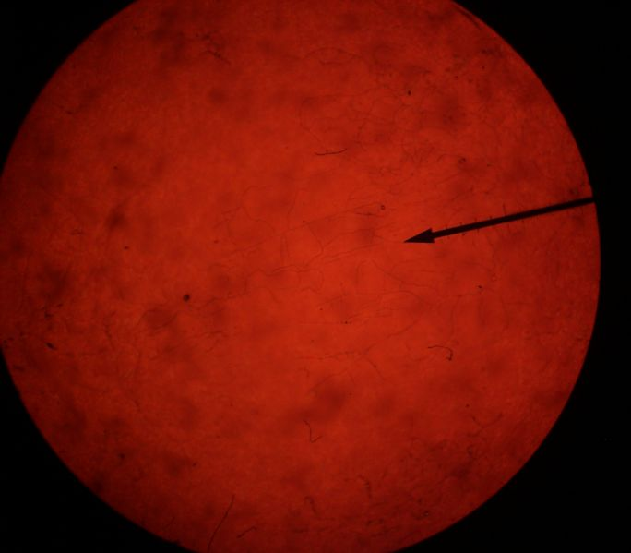
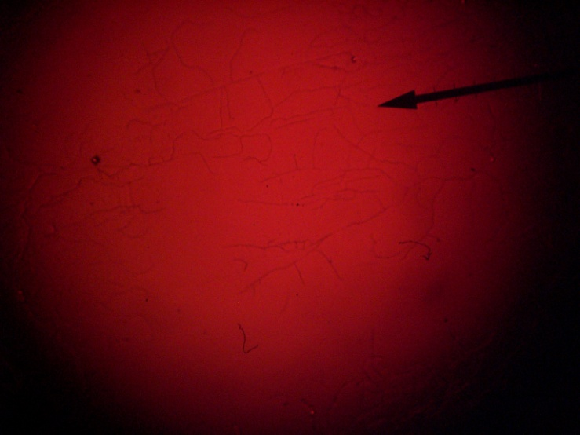
Gambar 8. golongan darah A ditetesi ekstrak biji wijen ( 1:2)
Gambar 9. golongan darah B ditetesi ekstrak biji wijen (1:2)
Gambar 10. golongan darah O ditetesi ekstrak biji wijen ( 1:2)
Pada ketiga gambar terlihat bahwa tidak terjadi adanya reaksi agglutinasi, hal ini sesuai dengan prinsip antigen-antibodi. Pada ekstrak biji wijen tidak ditemukan karbohidrat golongan L-fucosa yang mampu berikatan spesifik dengan eritrosit golongan darah O, sehingga ikatan spesifik yang terjasi tidak menimbulkan reaksi agglutinasi.

Slide 18
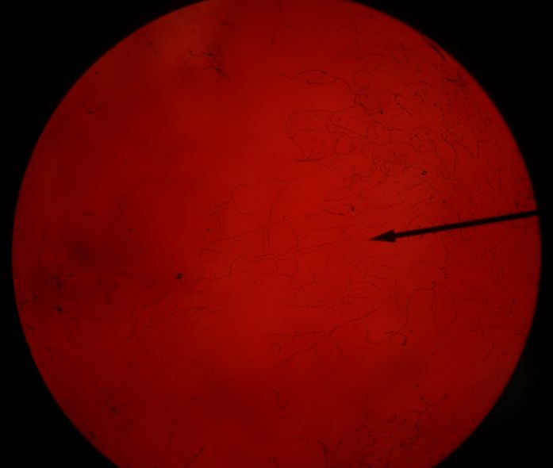

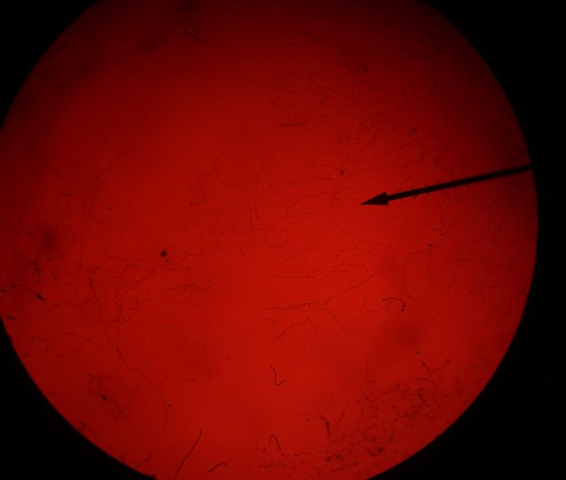
Gambar 11. golongan darah A ditetesi ekstrak biji wijen (1:10)
Gambar 13. golongan darah O ditetesi ekstrak biji wijen ( 1:10)
Gambar 12. golongan darah B ditetesi ekstrak biji wijen ( 1:10)
Pada konsentrasi ekstrak yang diencerkan, juga menimbulkan hasil yang sama yaitu tidak terjadi adanya rekasi agglutinasi. Hal ini dikarenakan pada ekstrak biji wijen hanya ditemukan karbohidrat golongan glucosa, sehingga reaksi yang terjadi tidak menimbulkan agglutinasi sama sekali.

Slide 19
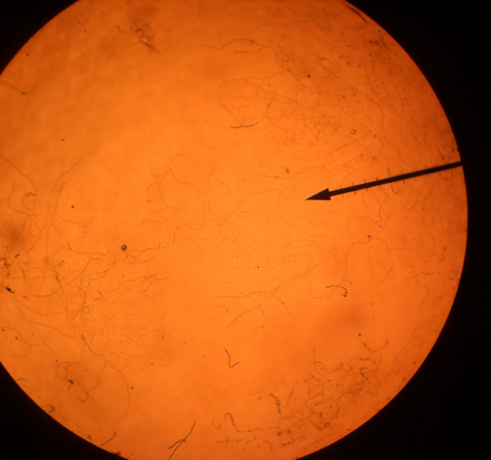
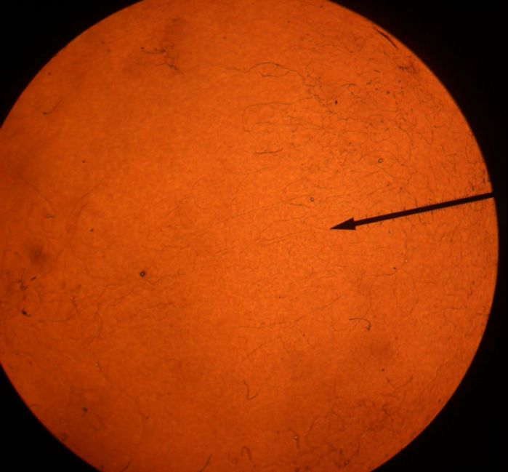
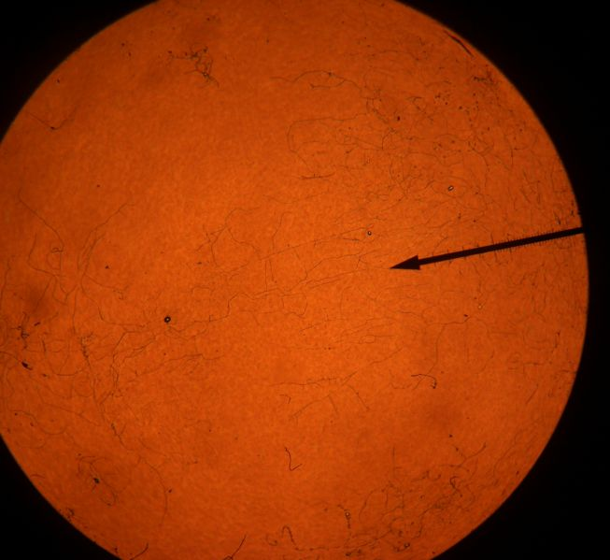
Gambar 14. golongan darah A ditetesi ekstrak biji wijen (1:100)
Gambar 15. golongan darah B ditetesi ekstrak biji wijen (1:100)
Gambar 16. golongan darah O ditetesi ekstrak biji wijen (1:100)
Pada variasi konsentrasi ekstrak yang diencerkan tetap menimbulkan hasil yang serupa, yaitu tidak terlihat adanya reaksi agglutinasi pada ketiga jenis golongan darah ( A, B, dan O).

Slide 20
Kesimpulan
1
Dari percobaan yang dilakukan didapatkan bahwa hasil penelitian yang telah dilakukan tidak sesuai dengan hipotesis bahwa ekstrak biji wijen tidak dapat digunakan sebagai alternatif anti-H.
2.
Pada berbagai konsentrasi ekstrak biji wijen tidak ditemukan adanya agglutinasi, namun pada ekstrak biji Ulex mampu mengagglutinasi seluruh golongan darah O.

Slide 21
Saran
Diharapkan penelitian ini akan berlanjut untuk mengetahui anti-H yang tepat dan potensi sebagai pengganti biji Ulex yang nantinya bisa dikomersialkan sebagai anti-H untuk kepentingan identifikasi golongan darah O.

Slide 22
Daftar Pustaka
Juanda, S. dan D. J. Cahyono. 2005. Teknik Budi Daya dan Analisis Usaha Wijen. Penerbit Kanisius. Yogyakarta
Nathan, D.G., Oski A.,F. 2001. Phagocyte system. Dalam: Nathan DG, Oski FA, penyunting. Hematology of Infancy and Childhood. Edisi ke-15. Philadelphia: Lippincott Williams& Walkins;.h. 1239-45.
Race, R. and R. Sanger. 1975. Blood Groups in Man. 6th Ed. Blackwell Science. Oxford.
Tirtosuprobo, S. 2006. Pengembangan Tanaman Wijen (Sesamum indicum L.) Di Kabupaten Sukoharjo. Prosiding Seminar Memacu Pengembangan Wijen untuk Mendukung Agroindustri. Malang. Hal.54-59.

Slide 23
Special Thank’s To
Allah SWT atas limpahan Rahmat dan Karunia- Nya
Ibu, Bapak dan keluarga saya yang tercinta yang telah mendukung secara moril dan materiil
Ibu Dr. biol. hom. Nastiti Wijayanti S. Si, M. Si
selaku Dosen Pembimbing Seminar
Probandus sekaligus teman kami : Febi, Dwi ayu, Pricil, Wiga, mas Fikri, mbak Hanum, Ega, Mila, mbak Tiffa, Cyndi, Novita, Mardiyah, Mbak Tia (peneliti S2) yang telah memberikan masukan.
Pakbi Sabar, Pak Mardi, selaku laboran yang senantiasa membantu terlaksananya penelitian saya di laboratorium
Seluruh civitas akademika atas kontribusi dan bantuannya

Slide 24


